Slide 1
Reto Practicum - Avance
Ingeniería de Datos
Avance hasta el modelo relacional

Slide 2
Arquitectura del Pipeline
Bronze (datos crudos)
Limpieza con Python
Silver (CSV limpios)
SQLite
Modelo relacional
Gold (pendiente)

Slide 3
Fuentes de datos
BCE:
PIB Real
PIB Nominal
VAB
Petróleo
Riesgo País
IEE
MINEDUC:
Registros Administrativos

Slide 4
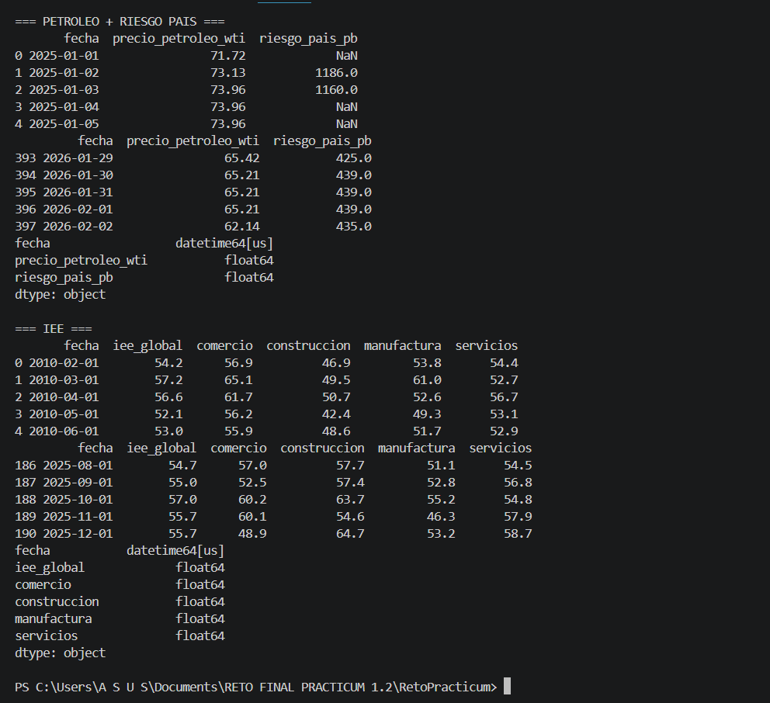
Output de limpieza_bce.py

Slide 5
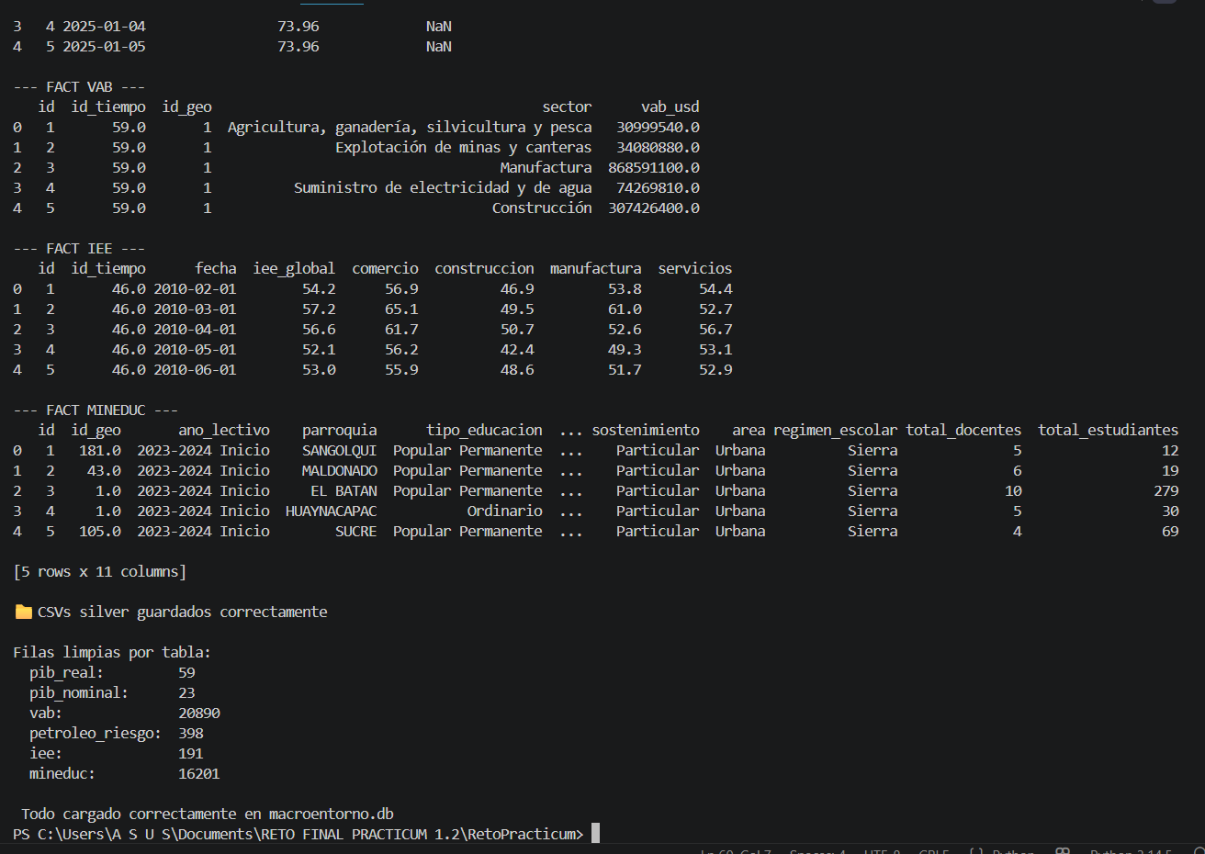
Output de limpieza_mineduc.py

Slide 6
Proceso ETL
• Lectura desde Bronze
• Limpieza y transformación
• Validación
• Generación de Silver
• Carga a SQLite

Slide 7
Modelo relacional
Dimensiones:
- dim_tiempo
- dim_geografia
Hechos:
- fact_macro_anual
- fact_indicadores_diarios
- fact_vab
- fact_iee
- fact_mineduc

Slide 8
Estado actual
✔ Limpieza completada
✔ Silver generado
✔ Base SQLite creada
✔ Modelo relacional implementado
⏳ Vistas Gold
⏳ Integración con RPA
⏳ Dashboard Power BI

Slide 9
Próximos pasos
1. Crear vistas Gold
2. Integrar la base del grupo RPA
3. Validar el modelo
4. Dashboard y KPIs

